Slide 1

MyLCI-liitännäisklubi
Prosessiopas

Slide 2
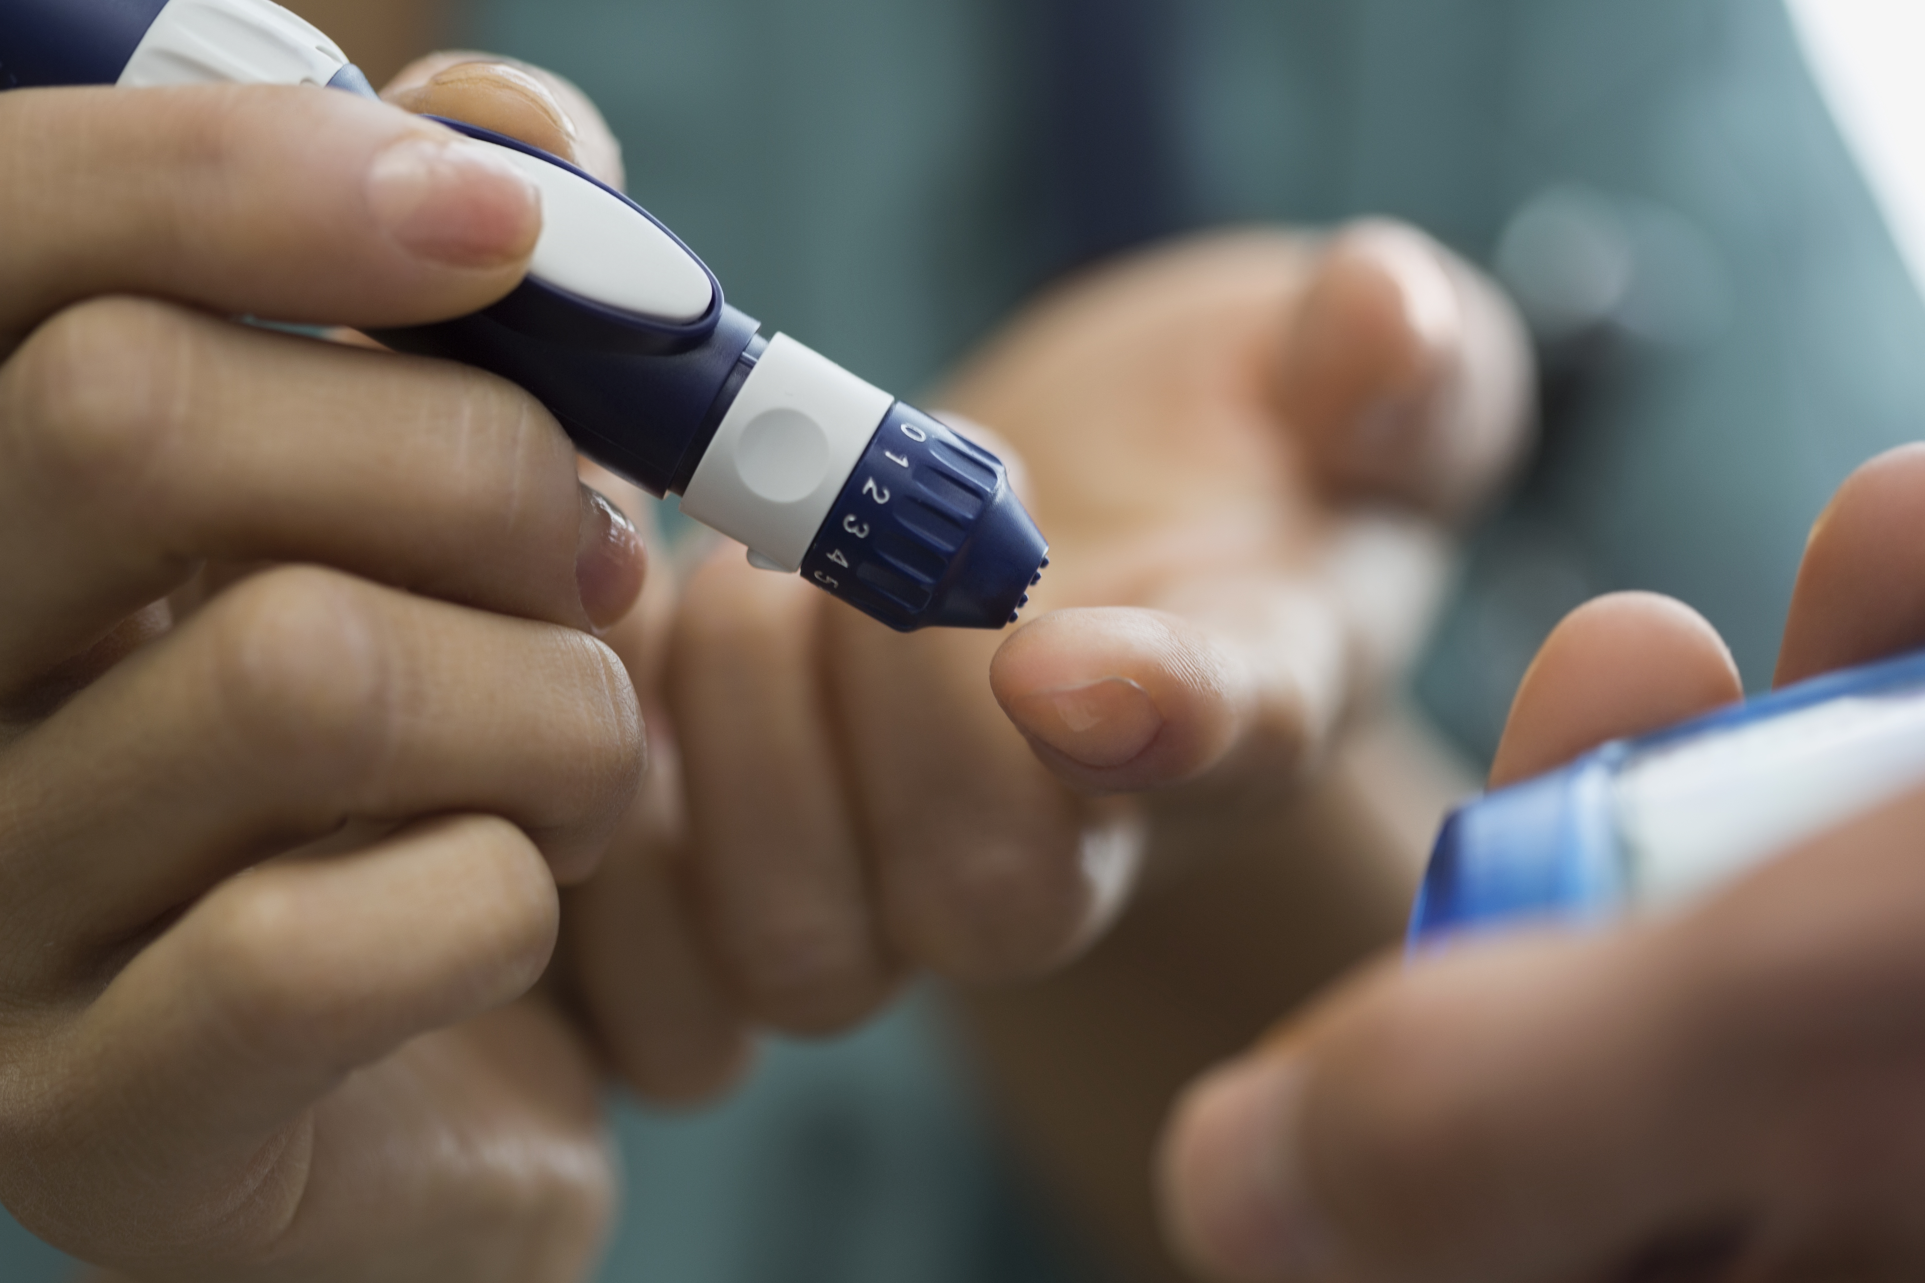

Liitännäisklubi
Klubit voivat nyt käsitellä liitännäisklubeja MyLCI:ssä. Tämä opas sisältää ohjeet tämän prosessin suorittamiseen. Kummiklubin virkailijoilla (presidentillä ja sihteerillä) on oikeus luoda uusia liitännäisklubeja.
2

Slide 3
Alkuun pääseminen
Seuraavat tarvitaan ennen liitännäisklubin hakemuksen täyttämistä.
Liitännäisklubin nimiehdotus.
Luettelo liitännäisklubin virkailijoista.
Vähintään 5 jäsentä liitännäisklubin yhteyshenkilön lisäksi.
Kaikki uudet jäsenet on lisättävä pääklubiin ennen liitännäisklubin prosessin aloittamista MyLCI:ssä.
Siirtyvät jäsenet on poistettava vanhasta klubista ja lisättävä pääklubiin.
Käytä liitännäisklubin hakemuslomaketta ja liitännäisklubin jäsenilmoitusta kaikkien tarvittavien verkon kautta annettavien tietojen keräämiseen. Näitä lomakkeita EI tarvitse lähettää suoraan LCI:n päämajaan.
3

Slide 4
Liitännäisklubin prosessi
Noudata näitä helppoja vaiheita oppiaksesi, miten liitännäisklubi lisätään MyLCI:hin.
Vaihe 1
Vaihe 2
Vaihe 3
Vaihe 4
Vaihe 5
Vaihe 6
Kirjaudu MyLCI:hin
Klubin tiedot
Anna liitännäisklubin tiedot
Anna liitännäisklubin jäsenten tiedot
Tarkista ja lähetä
Päivitä klubin tiedot
4

Slide 5
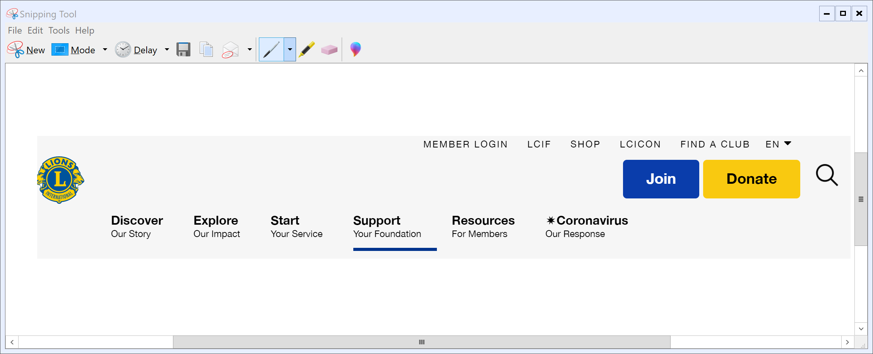

Vaihe 1: Kirjautuminen MyLCI:hin
Siirry sivulle www.lionsclubs.org ja napsauta sivun yläreunasta Kirjaudu-välilehteä.
5

Slide 6
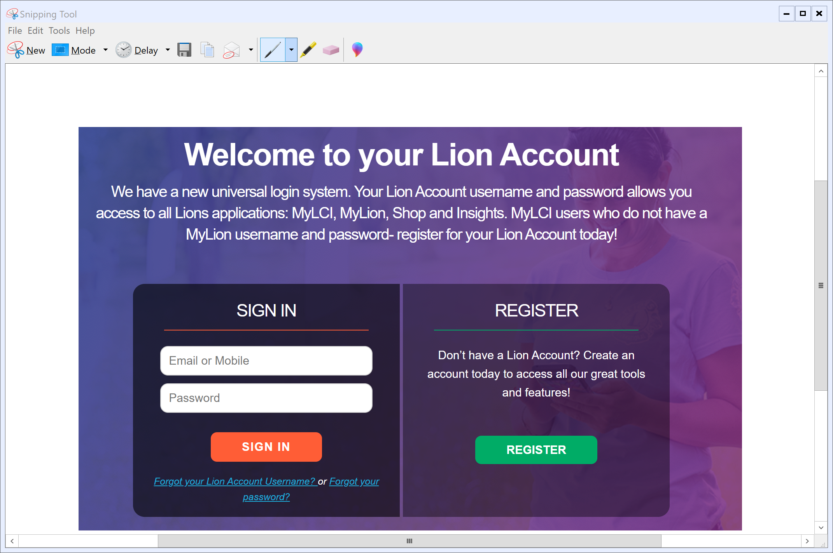
Vaihe 1: Kirjautuminen MyLCI:hin – jatkuu
Kirjaudu sisään MyLCI:hin käyttäjätunnuksesi ja salasanasi avulla. Jos olet unohtanut käyttäjätunnuksesi ja salasanasi tai kirjautumisessa on muita ongelmia, ota yhteyttä MyLCI-tukeen lähettämällä sähköpostia osoitteeseen MyLCI@lionsclubs.org tai soittamalla numeroon 630-468-6900.
6

Slide 7

Vaihe 2: Klubin tietosivu
Kun olet kirjautunut sisään, napsauta MyLCI-työkalut lionjohtajille ‑välilehteä päästäksesi klubin tietosivulle.
7

Slide 8
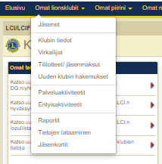
Vaihe 3: Klubin tietosivu – jatkuu
Napsauta Oma lionsklubini -välilehteä päästäksesi klubin tietosivulle. Napsauta Klubin tiedot ‑pudotusvalikkoa.
8

Slide 9
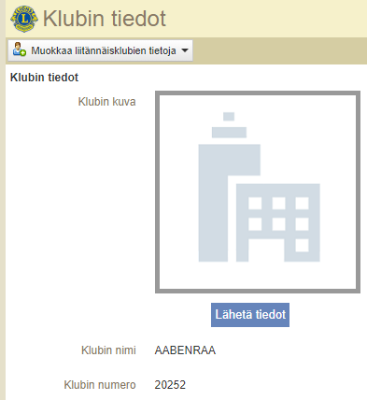
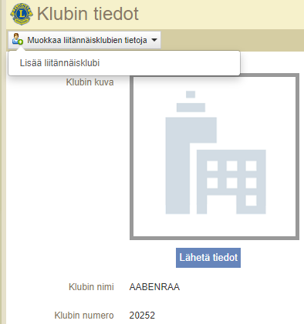
Vaihe 2: Klubin tietosivu – jatkuu
Napsauta Hallitse liitännäisklubeja -pudotusvalikkoa. Kaikkia uusia liitännäisklubeja lisättäessä on napsautettava Lisää liitännäisklubi ‑painiketta.
9

Slide 10
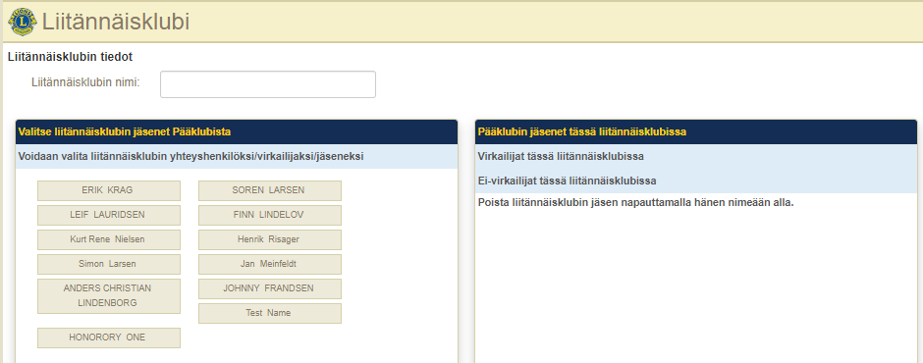
Vaihe 3: Anna liitännäisklubin tiedot
Tällä sivulla annetaan liitännäisklubin kaikki tiedot, kuten klubin nimi, ja lisätään virkailijat ja jäsenet. **Huomaa erityisesti: Kaikki liitännäisklubin jäsenet on lisättävä pääklubiin, jotta heidät voidaan lisätä liitännäisklubiin MyLCI:ssä.
Anna nimiehdotus
Valitse jäsenet vasemmalta
Lisää jäsenet napsauttamalla oikealla olevaa aluetta
10

Slide 11
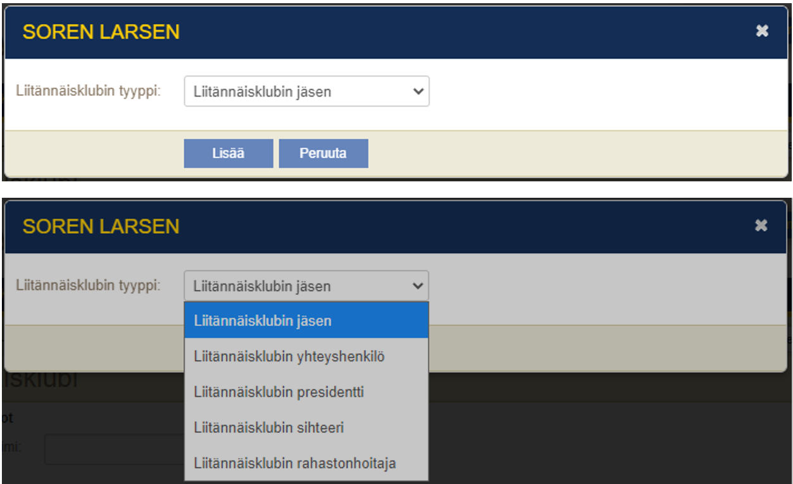
Vaihe 4: Liitännäisklubin jäsenten tiedot
Kun napsautat nimeä, alla olevat kehotteet tulevat näkyviin. Valitse liitännäisklubin jäsenen tyyppi pudotusvalikosta.
11

Slide 12
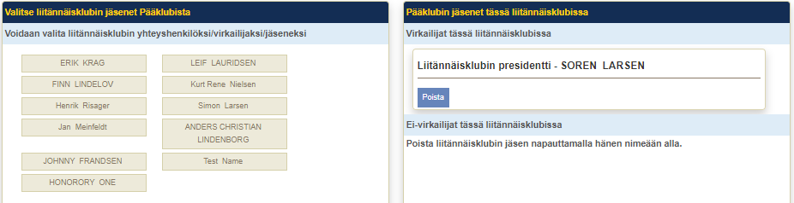
Vaihe 4: Liitännäisklubin jäsenten tiedot – jatkuu
Kun jäsentyyppi on valittu, jäsen lisätään automaattisesti määrättyyn jäsentyyppiin sivun oikealla puolella olevalle alueelle. Varmista, että jäsenten tiedot ovat oikein. Napsauta poista-painiketta, jos jäsentä ei pidä lisätä klubiin.
12

Slide 13
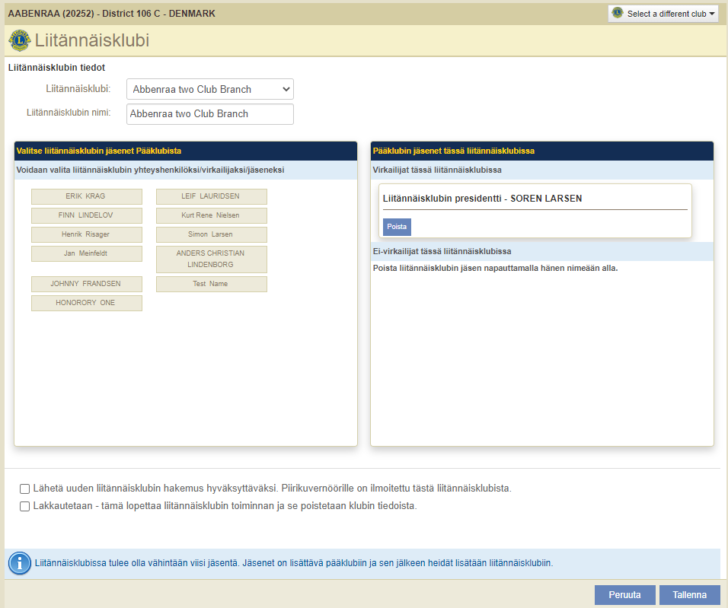
Vaihe 5: Tarkista ja lähetä
Tarkista liitännäisklubin kaikki tiedot ennen lähettämistä.
Varmista, että klubin, virkailijoiden ja jäsenten nimet ovat oikein.
Kun olet tarkistanut kaikki tiedot, napsauta lähetyspainiketta.
Napsauta Tallenna.
13

Slide 14
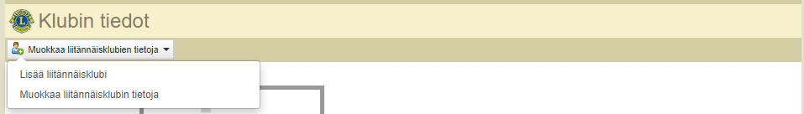
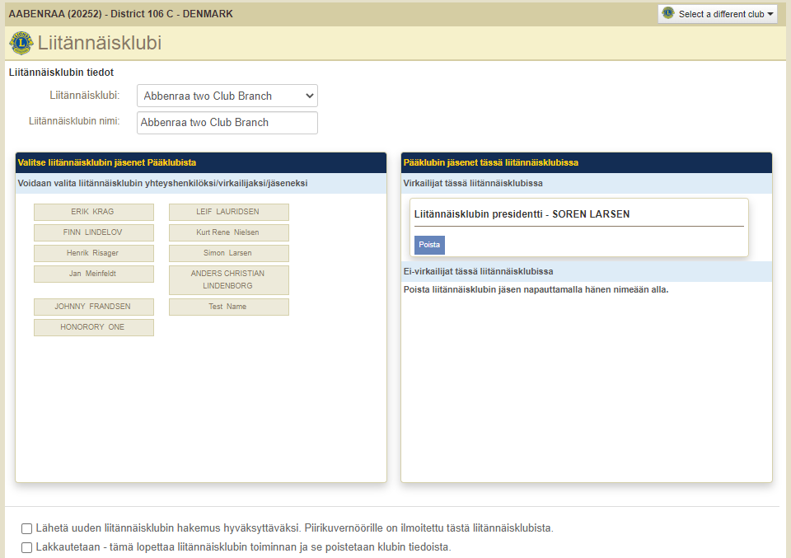
Vaihe 6: Klubin tietosivun päivittäminen
Kun liitännäisklubi on tallennettu, kummiklubit voivat päivittää liitännäis-klubin tietoja napsauttamalla Hallitse liitännäisklubeja ‑pudotusvalikkoa.
Klubit voivat:
Lisätä liitännäisklubin
Muokata liitännäisklubia
Lisätä jäseniä liitännäisklubiin
Lakkauttaa liitännäisklubin.
14

Slide 15
Kiitos
© 2019 Lions Clubs International
Päivitetty 10/2021 FI

